Slide 1



TIẾT 2 – CHỦ ĐỀ 3

Slide 2


KHỞI ĐỘNG

Slide 3



NHẠC ĐỆM
Trò chơi: “Hát theo giai điệu bằng kí hiệu chữ cái A, O, Y, E, U”
* Luật chơi: Quản trò yêu cầu HS hát theo kí hiệu tay chữ cái A, O, Y, E, U bài hát Vui đến trường.

Slide 4


ÔN TẬP BÀI HÁT:
VUI ĐẾN TRƯỜNG
Nhạc và lời: Lê Quốc Thắng

Slide 5

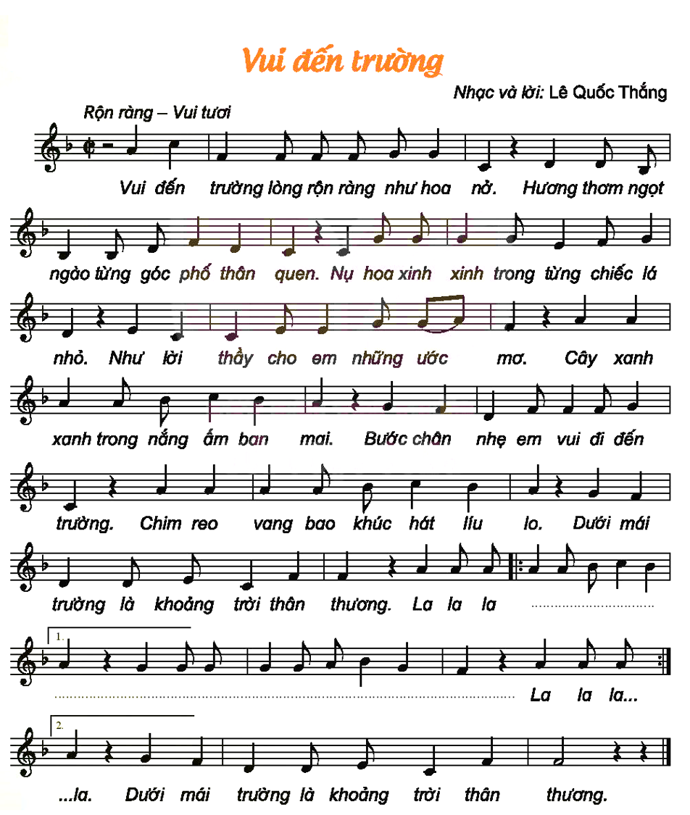
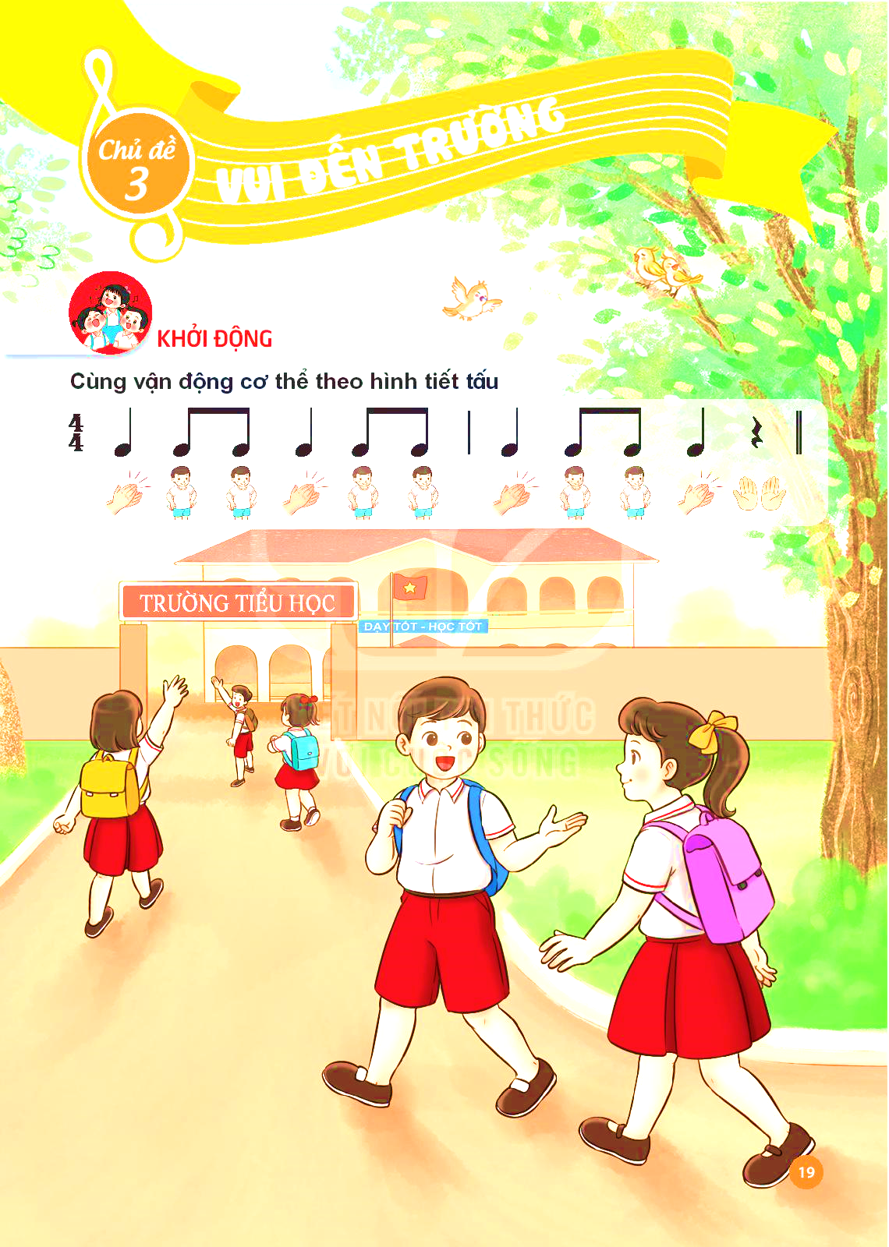
NGHE GIAI ĐIỆU

Slide 6
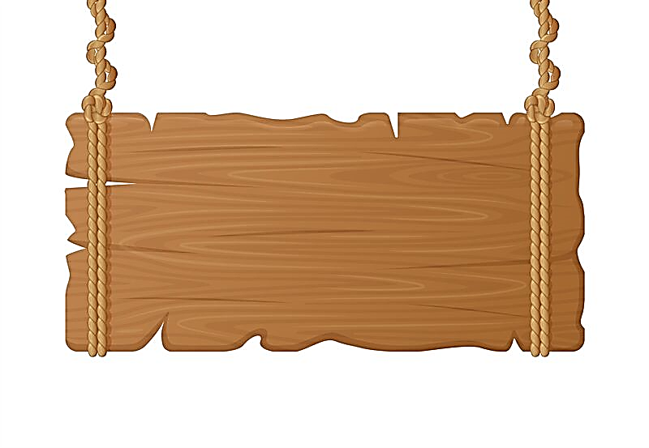
NHẠC ĐỆM

Slide 7
HÁT KẾT HỢP
GÕ ĐỆM

Slide 8
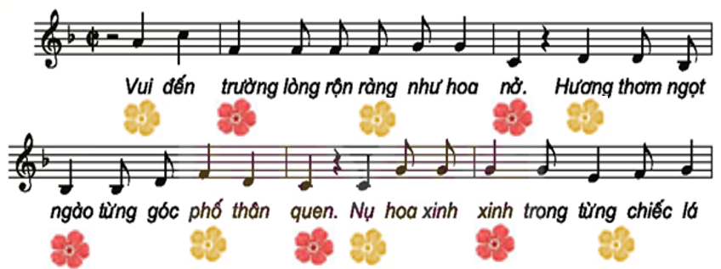
NHẠC ĐỆM

Slide 9
HÁT KẾT HỢP
VẬN ĐỘNG CƠ THỂ

Slide 10
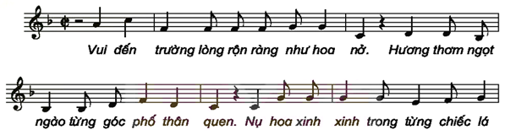


NHẠC ĐỆM

Slide 11

HÁT THEO HÌNH THỨC
NỐI TIẾP – HOÀ GIỌNG

Slide 12

NHẠC ĐỆM
NỐI TIẾP
Nữ: Vui đến trường … thân quen.
Nam: Nụ hoa xinh xinh … ước mơ.
Nữ: Cây xanh xanh … đến trường.
Nam: Chim reo vang … thân thương.
HOÀ GIỌNG
Nữ/Nam: La la la la … thân thương.

Slide 13
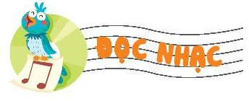
BÀI SỐ 2

Slide 14
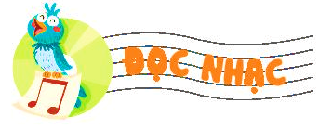
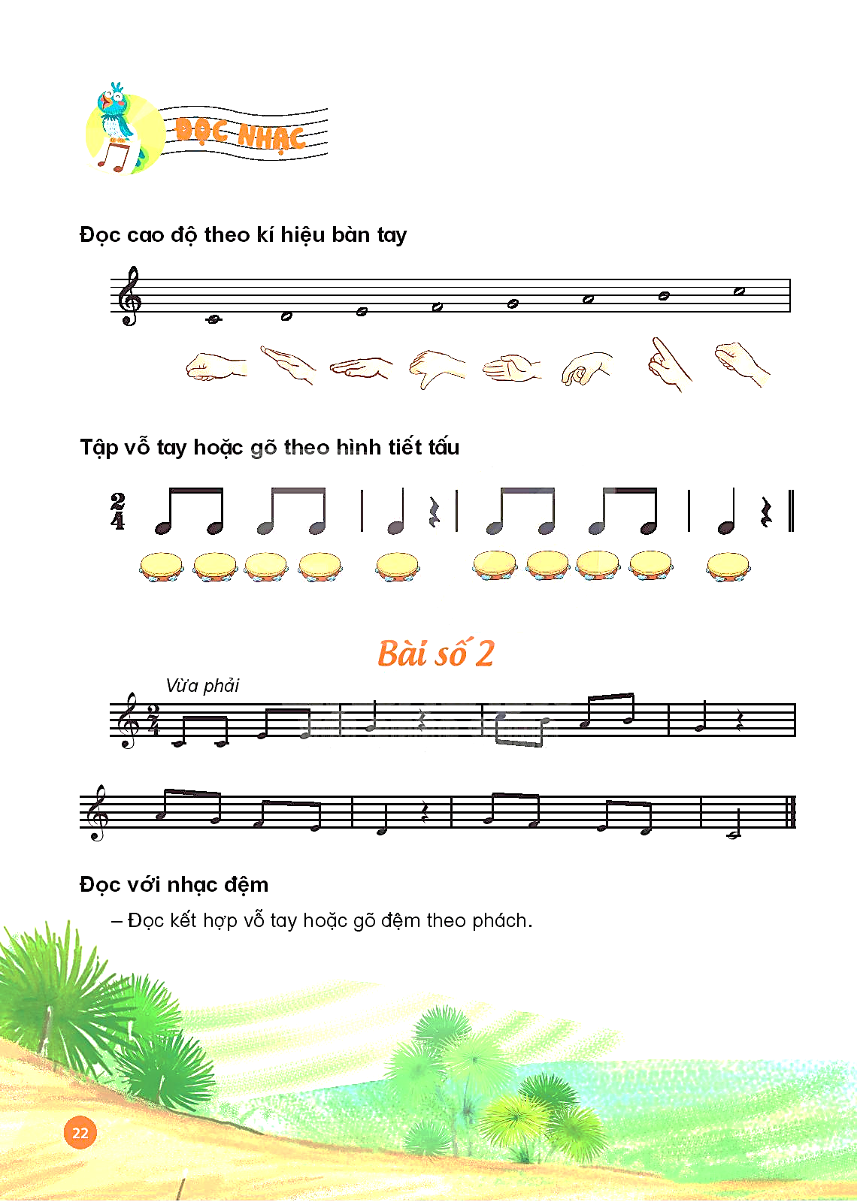
NGHE GIAI ĐIỆU

Slide 15


CAO ĐỘ

Slide 16
TIẾT TẤU

Slide 17

CÂU 1

Slide 18
CÂU 2

Slide 19
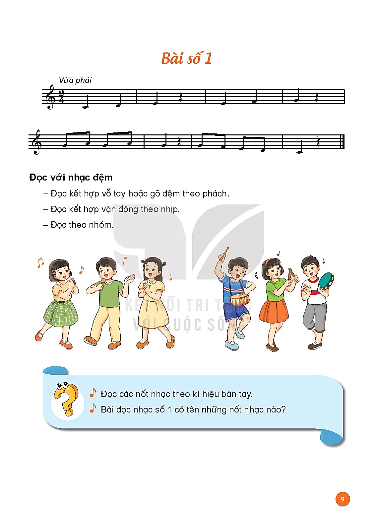
CẢ BÀI

Slide 20
NHẠC ĐỆM

Slide 21
ĐỌC NHẠC
KẾT HỢP GÕ ĐỆM

Slide 22
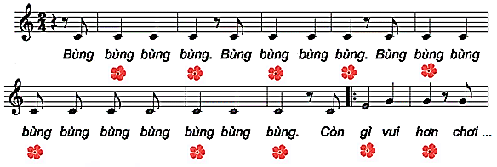
NHẠC ĐỆM

Slide 23
ĐỌC NHẠC KẾT HỢP
VẬN ĐỘNG CƠ THỂ
THEO NHỊP ĐIỆU

Slide 24

NHẠC ĐỆM

Slide 25


CÂU HỎI
Nhắc lại tên các nốt nhạc mới học trong bài đọc nhạc số 2?
Hãy đọc các nốt nhạc theo kí hiệu bàn tay.

Slide 26
ĐỌC TO – NHỎ THEO
PHÁCH MẠNH – NHẸ

Slide 27


NHẠC ĐỆM

Slide 28
TIẾT 2 – CHỦ ĐỀ 3
ÔN TẬP BÀI HÁT:
VUI ĐẾN TRƯỜNG
ĐỌC NHẠC:
BÀI SỐ 2

Slide 29
TIẾT 2 – CHỦ ĐỀ 3

